Slide 1
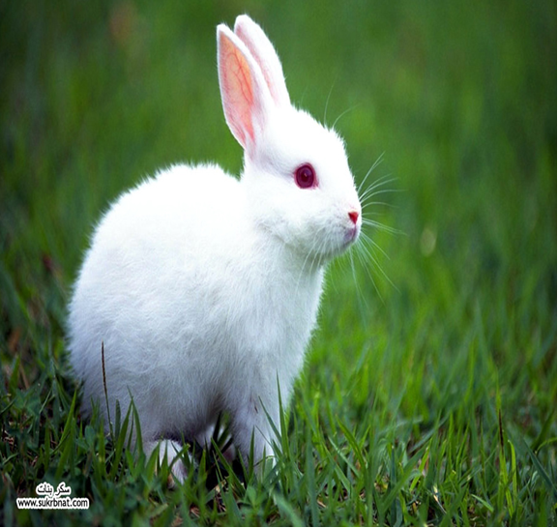
اَلأَرْنَب ﭐلْمُلَوَّن
هوية الارنب
مذكر ومؤنث
سؤال وجواب
النَّص
مقارنة بين صورتين
الفيلم
المُرادف
أَقْسام جسم الارنب
ترتيب كلمات
تسلسل احداث

Slide 2

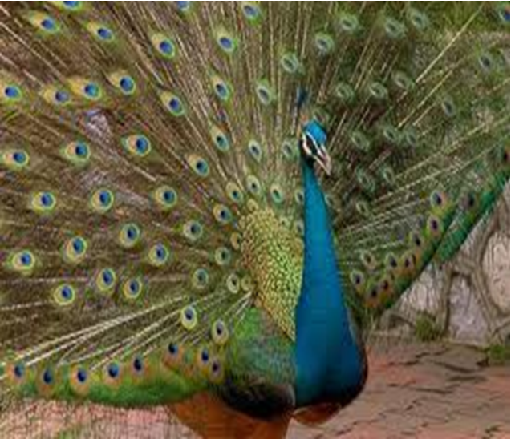
ما هو الفرق بين الصورتين؟

Slide 3
شاهَدَ ﭐلأَرْنَبُ ﭐلأَبْيَضُ طائِرَ ﭐلطّاووسِ ﭐلْجَميلِ، فَأُعْجِبَ بِجَمالِهِ، وَبِذَيْلِهِ ﭐلَّذي يُشْبِهُ قَوْسَ قُزَحٍ، فَقَرَّرَ أَنْ يُصْبِحَ جَميلاً مِثْلَهُ. أَحْضَرَ ﭐلْفُرْشاةَ وَﭐلأَلْوانَ، وَدَهَنَ نَفْسَهُ ﺑﭑلأَسْوَدِ وَﭐلأَزْرَقِ وَﭐلأَخْضَرِ.
عادَ ﭐلأَرْنَبُ إِلى ﭐلْغابَةِ لِيَلْعَبَ مَعَ أَصْدِقائِهِ ﭐلأَرانِبِ، فَخافوا مِنْهُ وَصاحَ أَحَدُهُمْ: "هذا وَحْشٌ مُخيفٌ".
بَيْنَما كانَ ﭐلأَرْنَبُ واقِفًا وَحْدَهُ، رَأى صَديقَتَهُ "أَرْنوبَة" قادِمَةً مِنْ بَعيدٍ، فَفَرِحَ وَقالَ : هذِهِ "أَرْنوبَة"، سَأَلْعَبُ مَعَها، لكِنْ عِنْدَما رَأَتْهُ "أَرْنوبَة" صَرَخَتْ: "هذا وَحْشٌ مُرْعِبٌ"، ثُمَّ قَفَزَتْ هارِبَةً.

Slide 4
عِنْدَها رَكَضَ ﭐلأَرْنَبُ إِلى ﭐلطّاووسِ، وَقالَ لَهُ: "أَنا ﭐلآنَ طاووسٌ مِثْلُكَ، هؤلاءِ ﭐلأَصْدِقاءُ لا يُريدونَ أَنْ أَلْعَبَ مَعَهُمْ".
أَجابَهُ ﭐلطّاووسُ: "صَحيحٌ أَنَّ هذِهِ ﭐلأَلْوانَ مِثْلُ أَلْواني، وَلكِنَّكَ ما زِلْتَ أَرْنَبًا؛ اِرْجِعْ إِلى أَصْدِقائِكَ ﭐلأَرانِبِ".
عادَ ﭐلأَرْنَبُ حَزينًا، وَفي ﭐلطَّريقِ مَرَّ قُرْبَ ﭐلْبُحَيْرَةِ، نَظَرَ إِلى صورَتِهِ في ﭐلْماءِ؛ فَخافَ مِنْ شَكْلِهِ ﭐلْجَديدِ. قَفَزَ في ﭐلْماءِ وَغَسَلَ نَفْسَهُ، ثُمَّ عادَ إِلى أَصْدِقائِهِ ﭐلأَرانِبِ فَاسْتَقْبَلوهُ قائِلينَ: "هذا صَديقُنا ﭐلْجَميلُ وَﭐلْحَقيقِيُّ".

Slide 5
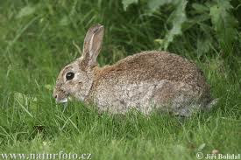
جد مرادف الكلمات من النص:
رَأى _____ مُخيف _____
ذَنَبَهُ _____ رَجعَ _____
صَرَخَ _____ رِفاقٌ _____
مُرْعِبٌ
شاهدَ
عادَ
ذَيْلهُ
أَصْدِقاء
صاحَ

Slide 6
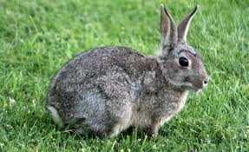
حول من صيغَةِ المذكر الى صيغَةِ المؤنث :
شاهَدَ ﭐلأَرْنَبُ ﭐلأَبْيَض طائِر ﭐلطّاووس .
_________________________________
2) قَرَّرَ ﭐلأَرْنَبُ أَنْ يُصْبِحَ جَميلًا .
________________________________
3) عادَ ﭐلأَرْنَبُ إلى ﭐلْغابَةِ لِيَلْعَبَ مَعَ أَصْدِقائِهِ .
_________________________________
4) خافَ ﭐلأَرْنَبُ مِنْ شَكْلِهِ ﭐلْجَديد .
_______________________________
شاهَدَتِ ﭐلأَرْنَبَةُ ﭐلْبَيْضاء طائِر ﭐلطّاووس .
قَرَّرَتِ ﭐلأَرْنَبَةُ أنْ تُصْبِحَ جَميلَةً.
عادَتِ ﭐلأَرْنَبَةُ إِلى ﭐلْغابَةِ لِتَلْعَبَ مَعَ صَديقاتها.
خافَتِ ﭐلأَرْنَبَةُ مِنْ شَكْلِها الْجَديد .

Slide 7
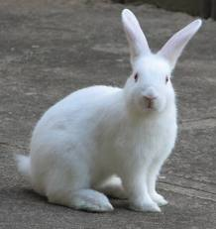
الأُذُن
أَقْسام جِسْمُ الأَرْنَب
الفَرو
الأَنف
الذّنَب
الْعَيْنُ
الفَم
الرِّجلُ الخَلْفِيَّة
الرِّجل الأَمامية

Slide 8
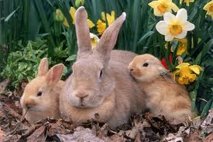
هَوِيَّة الأَرْنَب
الأب : 1- فَأرٌ 2- أَرْنَبٌ 3 - سِنْجابٌ
الأُم : 1- غَنَمَةٌ 2- غَزالَةٌ 3- أَرْنَبَةٌ
الاِبن : 1- خِرْنق 2 - جَروٌ 3 - شبلٌ
الطَّعام :1-نباتات وخضروات وفواكه 2- لحوم وعظم 3- حليب وسمك
اَلْمَسْكَن: 1 – عَرين 2 – جُحْر 3- اِسْطَبْلٌ
الصَّوت : 1- صِياح 2- نُباح 3- ضَغيب
يَتَكاثَر بِ : 1- البيض 2 – الولادة 3 – البيض والولادة
يَكْسو جِسْمهُ : 1- فَرو 2- ريش 3 – شَعَر

Slide 9
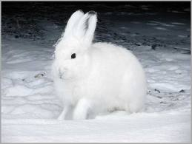
رَتِّبِ الأَحداثَ من (1 - 4 ) بحَسب تَسَلسُلِهَا بِالنَّص.
خَافَ أَصدِقَاءُ الأَرنبِ مِن شَكلِهِ الْجَدِيدِ
شَاهَدَ الأَرْنَبُ الأَبْيَضُ طَائِرَ الطّاووسِ،فَدَهَنَ نَفْسَهُ بِالْأَلوانِ.
عادَ الأَرْنَبُ إِلى الْغَابَةِ لِيَلْعَبَ مَع أَصدِقَائهِ.
قَفَزَ الأَرْنَبُ في الْمَاءِ وَغَسَلَ نَفْسَهُ.
2
1
3
4

Slide 10
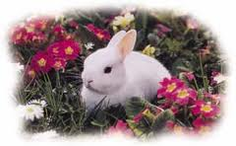
اجب عن الاسئلة التالية :
1 ) لماذا اعجب الارنب بالطاووس ؟
_______________________________
2 ) ماذا يشبه ذيل الطاووس ؟
______________________________
3 ) لماذا ابتعد اصدقاء الارنب عنهُ ؟
______________________________
4) ماذا فعل الارنب كي يقترب اصدقاؤهُ ويلعبون معهُ ؟
______________________________

Slide 11
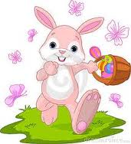
رتب الجمل التالية :-
أ ) ان - قرر - يصبح - الارنب - مثل - جميلا - الطاووس .
_________________________
ب ) الماء – قفز – في – وغسل – الارنب – نفسه .
________________________
قرَّرَ الأرْنَب أنْ يُصْبِحَ جَميلًا مِثْل الطّاووس
قَفَزَ الأَرْنَب في الْماء وَغَسَلَ نَفْسَهُ

Slide 12
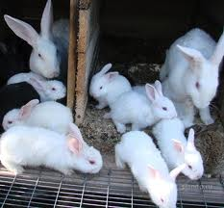
تربية الارانب

